Slide 1
Introduction au Leadership des Athlètes Document du Participant
ATHLETE LEADERSHIP
juin 2020

Slide 2
INTRODUCTION AU LEADERSHIP DE L’ATHLÈTE
Doucment du Participant
leçon 1: Aperçu de Special Olympics
Objectifs
1
Dans cette première leçon, vous allez:
2
3
Discuter de ce qu'est une déclaration de mission et examiner l’énoncé de la mission de Special Olympics
Voir ce qui fait de Special Olympics une organisation Unique
Apprendre les faits importants à propos de Special Olympics
L’énoncé de la Mission de Special Olympics
Offrir un entraînement sportif et des compétitions sportives toute l'année dans une variété de sports de type olympique pour les enfants et les adultes ayant une déficience intellectuelle, en leur donnant des opportunités continues de développer leur condition physique, de faire preuve de courage, de vivre la joie et de participer au partage de dons, de compétences et d’amitié avec leurs familles, d'autres athlètes Special Olympics et la communauté.
Qu’est-ce qui rend Special Olympics Unique?
1
Special Olympics offre une variété d'opportunités sportives pour tous les niveaux.
Pour les compétitions, Special Olympics regroupe les athlètes par capacité grâce à un processus appelé divisioning.
Des récompenses sont remises à tous les participants qui concourent.
Special Olympics ne facture pas de frais aux athlètes ou à leur famille pour s'entraîner ou concourir.
2
3
4
1

Slide 3
Faits à propos de Special Olympics
Plus de
athlètes
Plus que
Jeunes athlètes
DONNEES MONDIALES DE SPECIAL OLYMPICS (DONNÉES 2019)
compétitions
Plus que
Athlètes Leaders dans des Rôles significatifs
Presque
Jeunes Leaders
Plus que_ _ _ _ _ millions d’athlètes
_ _ _ _ _ _ _ Jeunes Athlètes
_ _ _ _ _ _ _ compétitions
_ _ _ _ _ _ _ Athlètes Leaders
_ _ _ _ _ _ _ Jeunes Leaders
FAITS A PROPOS DU ROGRAMME
2
2

Slide 4
Maintenant que vous en savez plus sur le mouvement Special Olympics ...
Quelle valeur apportez-vous en tant qu'individu à votre communau- té ou au Programme?
Quel domaine de Special Olympics vous intéresse en tant qu'Athlète Leader
Quel est l'impact de Special Olympics sur votre communauté?
Qu'avez-vous gagné en participant au programme de Special Olympics?
3

Slide 5
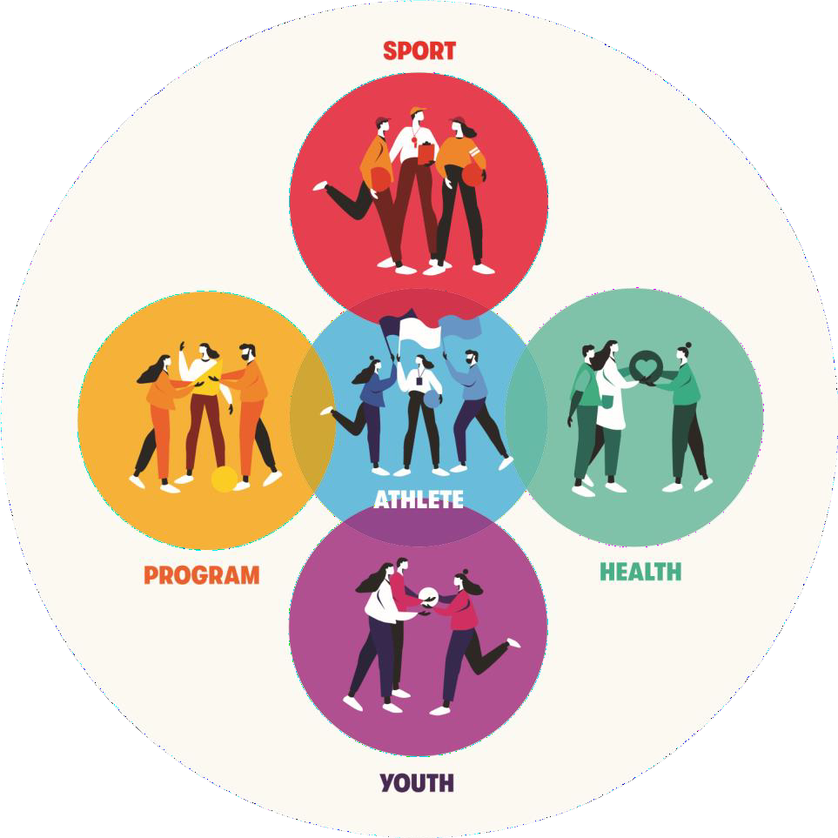
1
2
Apprendre les 3 principes directeurs du Leadership des Athlètes
Apprendre l'approche Special Olympics par rapport au développement du leadership appelé le Leadership Unifié
Les Principes Directeurs du Leadership des Athlètes
Il existe trois principes directeurs du Leadership des athlètes.
1
Éducation et Sensibilisation. Cela se fait via l'Approche du Leadership Unifié pour développer des leaders. Le Leadership Unifié s'appuie sur le sport, il enseigne aux leaders de toutes les capacités à se valoriser mutuellement et à apprendre les uns des autres pour inspirer le changement et créer des environnements où les personnes ayant une Déficience Intellectuelle réussissent dans des emplois et des rôles significatifs.
PROGRAMME
SANTÉ
JEUNESSE
4

Slide 6
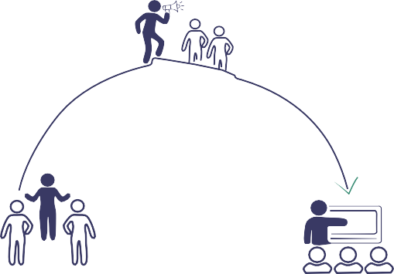
2
Les athlètes peuvent choisir comment et où ils veulent exercer leur leadership au niveau de Special Olympics. Ils doivent être formés aux connaissances et aux compétences nécessaires pour réussir dans tout ce qu'ils choisissent.
MODULES DE BASE
INTRODUCTION AU LEADERSHIP DES ATHLÈTES
COMPRENDRE LE LEADERSHIP
MODÈLE SUPÉRIEUR DU LEADERSHIP DES ATHLÈTES
COMPRENDRE LES ÉMOTIONS
S’ENGAGER GESTION DU TEMPS AVEC LES AUTRES & DES TÄCHES
DIRIGER LES DÉBATS
LEADERSHIP UNIFIÉ
RÖLE SPECIAL OLYMPICS |  | DÉVELOPPEMENT PERSONNEL ET PROFESSIONNEL
3
Créer des postes d'influence et de leadership significatifs dans toute l'organisation et la communauté pour les personnes ayant une déficience intellectuelle. L'organisation sera dirigée par les athlètes là où les athlètes aideront à déterminer la politique, à définir la direction et à diriger la programmation
Changement organisationnel
Les principes de leadership des athlètes sont très importants et, lorsqu'ils travaillent efficacement ensemble, cela augmente le nombre d'opportunité pour les athlètes de jouer des rôles de leadership. Cela se traduit par un changement organisationnel où les athlètes dirigent le mouvement et représentent Special Olympics.
EDUCATION & SENSIBILISATION
3 PRINCIPES DIRECTEURS
RÔLES DE LEASERSHIP
FORMATION
5

Slide 7
INTRODUCTION AU LEADERSHIP DES ATHLETES
Leçon 3: Athlètes Leaders
Objectifs
Dans cette première leçon, vous allez:
1
2
3
4
Explorer les
rôles spécifiques
Disponibles pour l'athlète
Évaluer vos Forces et les
Opportunités Pour le développement
Écrire votre énoncé de mission personnelle
Démarrer un
plan d’action ou les prochaines étapes de votre parcours de leadership
Rôles pour Athlètes Leaders
Leadership d’Athlète de Special Olympics, nous avons 5 catégories :
RESENTANT | CORDINATEUR | MESSAGER | LEADER | MESSAGER
D’ATHLETES | D’ÉVÈNEMENT | DE LA SANTÉ | SPORTIFS | INTERNATIONAL
Réflexion sur les Forces et les Opportunités
Quelles sont mes plus grandes forces?
6

Slide 8
Quelles sont les choses les plus importantes pour moi?
Comment puis-je contribuer au mieux au programme de Special Olympics?
Quels domaines ou caractéristiques dois-je améliorer?
7

Slide 9
Caractéristiques du leadership
ADAPTABLE | APPROCHABLE | SAIT ÉCOUTER
AUTHENTIQUE | BRAVE | ATTENTIONNÉ
CHARISMATIQUE | COMPATISSANT | CONFIENT
COHÉRENT | CRÉDIBLE | CURIEUX
DÉVOUÉ | MINUTIEUX | EMPATHIQUE
AUTONOMISANT | ENGAGÉ | HONNÊTE
HUMBLE | INCLUSIF | INSPIRATEUR
INNOVATEUR | LOYAL | MOTIVATEUR
OPTIMISTE | ORGANISÉ | FRANC
PASSIONNÉ | PRO-ACTIF | PERSUASIF
RESPONSABLE | RESPECTUEUX | COMPÉTENT
INTELLIGENT | SUPPORTEUR | DIGNE DE CONFIANCE
8

Slide 10
MES IDÉES
Quel LEADER voudrai-je ÊTRE?
Énoncé de la Mission Personnelle
Comment vais-je le faire ?
9

Slide 11
JE VEUX
POURQUOI je veux le faire?
9
Quel type de LEADER je veux ÊTRE?
JE PEUX LE FAIRE GRÂCE À
COMMENT je vais le faire?
MON OBJECTIF EST DE
POURQUOI je veux le faire ?
10
10

Slide 12
PLAN D’ACTION
1
LES GENS ON BESOIN DE PARLER À:
2
LES RESSOURCES DONT JE POURRAIS AVOIR BESOIN:
3
DÉFIS ET SOLUTIONS POSSIBLES :
11

Slide 13
3
LES QUESTIONS QUE J’AI
5
POSSIBLES OPPORTUNITÉS DE BÉNÉVOLAT
6
QUELS COURS OU
FORMATIONS DOIS-JE SUIVRE PROCHAINEMENT:
12

